Slide 1
그리디 알고리즘이란
매 선택에 지금 가장 최적의 답을 선택하여 결과를 도출하는 방법
문제에서의 최적의 해를 구해할때 사용
동적 프로그래밍 사용보다 계산을 줄이기 위하여 고안
문제 풀이 각 단계에서 가장 최선의 선택을 반복

Slide 2
그리디 알고리즘 장점
자원의 효율적 사용으로 계산속도가 빠르다. 메모리 사용이 적다.
불필요한 탐색 케이스를 없애고 각 단계에서 최적의 선택을 함

Slide 3
그리디 알고리즘 유형
활동이 있는 선택 문제
각각의 활동에 시작시간과 종료시간이 주어지면 한 사람이 최대한 많이 할 수 있는 활동수
동전 지불(분할가능 배낭) 문제
지불해야하는 값중 동전수가 가장 적게 지불하기

Slide 4
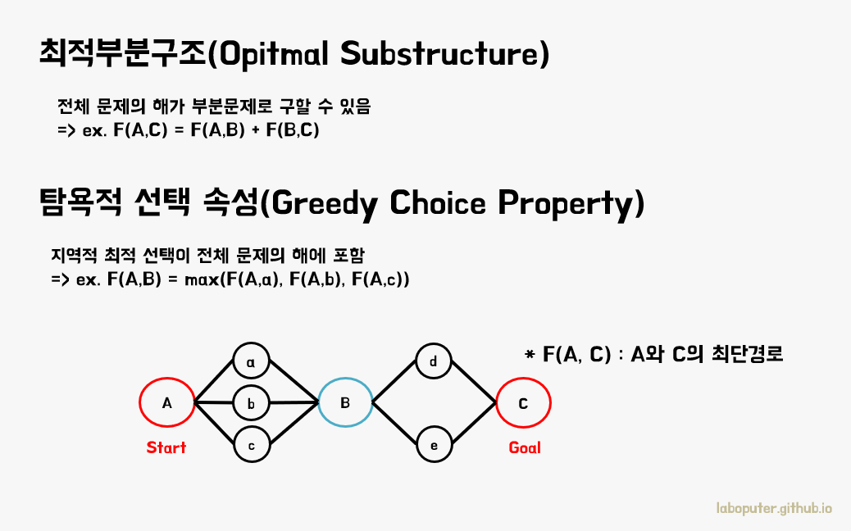
그리디 알고리즘 선택 방법
최적부분구조(Optimal Substructure)
전체문제의 해를 부분문제들의 해만으로도 구할 수 있게 분할가능한 구조
탐욕적 선택 속성(Greedy Choise Property)
지역적인 최적의 선택이 전체문제의 해에 반드시 포함됨
위 2가지 가 포함되어야 그리드 적용가능

Slide 5
단속카메라 - 문제내용
차량이 고속도로를 이용하면서 단속용 카메라를 한 번은 만나도록 카메라를 설치해야 한다. 차량의 경로 routes가 매개변수로 주어질 때, 모든 차량이 한 번은 단속용 카메라를 만나도록 하려면 최소 몇 대의 카메라를 설치해야 하는지
차량의 대수는 1대 이상 10,000대 이하
routes[i][0]에는 i번째 차량이 고속도로에 진입한 지점, routes[i][1]에는 i번째 차량이 고속도로에서 나간 지점
차량의 진입/진출 지점에 카메라가 설치되어 있어도 카메라를 만난것으로 간주
차량의 진입 지점, 진출 지점은 -30,000 이상 30,000 이하
입출력 예시
routes | return
[[-20,15], [-14,-5], [-18,-13], [-5,-3]] | 2
link : https://programmers.co.kr/learn/courses/30/lessons/42884

Slide 6
문제 접근 - 그리디 알고리즘
cctv의 가장 적은 수를 구한다.
최적해를 찾는 문제이다.
차량은 진입 지점과 퇴출 지점이 정해있다.
각각의 차량들은 서로에 영향이 없는 독립적이다.
cctv는 최소 진입지점과 최대 퇴출지점 사이에 하나 이상 배치할 수 있다.
각각의 cctv는 최대한 많은 차량을 만나면 cctv별 최적의해가 되기 최적부분구조를 성립한다.
cctv 하나에 차량을 하나 이상(최대한) 만날 수 있다.
cctv 설치에 지점에 지나는 차량의 조합의 집합은 뒤에 설치될 cctv를 지나는 차량의 수에 영향이 있어 탐욕적선택속성을 성립한다.(앞에서 많이 만나면 뒤에서 만나는 차량이 적어짐)
최적의 해를 구하고 최적부분구조와 탐욕적 선택을 성립하여 그리디를 적용
그리디 유형중에 활동 선택문제와 유사함

Slide 7
문제 접근
각각 차량 routes를 퇴출 경로가 낮은 순서로 정렬한다.
낮은 순서로 정렬이 되어야 cctv 설치시에 최적부분을 구하는 규칙성을 찾기가 쉽다.
정렬된 순서의 처음의 차량의 퇴출지점에 cctv를 설치한다.
cctv 설치지점에 통과하는 차량의 수가 최적부분의 집합들이다.
cctv 설치 지점 이후에 있는 출입 지점에 있는 차량의 퇴출지점에 cctv를 설치한다.
최적부분집합의 최적의 해는 이전 cctv 설치 지점 다음 출입 차량의 퇴출지점이다.
2, 3번을 반복하고 마지막 카메라를 제외하면 카메라 수가 나온다.

